Slide 1
React Hooks: useEffect
Webentwicklung Frontend üK 294

Slide 2
Handlungsnotwendige Kenntnisse
Programmiert mittels vorgegebener Technologie und mit Hilfe eines existierenden, dokumentierten Backends ein effizientes, strukturiertes Frontend einer interaktiven Webapplikation, welches die Verwaltung (Create, Read, Update, Delete) von Daten ermöglicht und hält sich dabei an relevante Vorgaben.
2.1. Kennt grundlegende Prinzipien aktueller Umsetzungsarten für das Front-End einer interaktiven Webapplikation (z.B. Single Page Application mit Javascript oder Typescript).
2.2 Kennt Möglichkeiten, wie Daten im Frontend einer interaktiven Webapplikation gehalten und mit einem Backend synchronisiert werden können.

Slide 3
Lernziele
Du versteht, wie du auf Änderungen des States mittels dem useEffect Hook reagieren kannst
Du versteht den Lebenszyklus eines Components und wie du diesen mittels useEffekt Hook nutzen kannst
Du kannst mit der fetch API Daten eines Servers darstellen

Slide 4
Hook: useEffect
Mit der useEffect Funktion können wir einerseits auf Updates unserer state Variablen reagieren und Funktionen zu bestimmten Zeitpunkten ausführen
import { useEffect } from "react"
useEffect(() => {
...
}, [])
Eine anonyme Funktion
Ein Javascript Array

Slide 5
useEffect: Auf Änderung des States reagieren
export default function LoggingCounter() {
const [count, setCount] = useState(0)
useEffect(() => {
console.log("count has changed to", count)
}, [count])
const handleClick = (e) => {
setCount(count + 1)
}
return (
<div>
Count: {count}
<br/>
<button onClick={handleClick}>Increment</button>
</div>
)
}
Wenn wir in den Array Variablen schreiben, die mit useState definiert wurden, wird die Funktion jedes mal ausgeführt, wenn sich der Wert der Variable ändert (also die setter Funktion aufgerufen wurde)

Slide 6
useEffect: Funktionen zu bestimmen Zeitpunkten ausführen
Wenn wir den Array leer lassen, dann wird die Funktion genau 1 mal ausgeführt, wenn unser Component im DOM landet
function CatImage({ src }) {
useEffect(() => {
console.log("CatImage Component is in the DOM")
return () => {
console.log("CatImage Component has left the DOM")
}
}, [])
return (
<img src={src} alt="cat"/>
)
}
Wenn wir eine Funktion zurückgeben, wird diese ausgeführt, wenn unser Component aus dem DOM genommen wird

Slide 7
useEffect: Funktionen zu bestimmen Zeitpunkten ausführen
In diesem Beispiel wird der CatImage Component (vorherige Folie) dynamisch angezeigt und seine useEffect Funktionen werden ausgelöst
export default function LifeCyclePage() {
const [showCat, setShowCat] = useState(false)
useEffect(() => {
console.log(`The value of the showCat variable is ${showCat ? "true": "false"}`)
}, [showCat])
useEffect(() => {
console.log("Hello there, you've entered the LifeCyclePage")
}, [])
return (
<div className={styles.lifecycle}>
<h1>Open the dev tools and look at the console!</h1>
<button onClick={() => setShowCat(!showCat)}>Toggle the cat image</button>
{ showCat && <CatImage src="/cat.jpeg"/>}
</div>
)
}

Slide 8
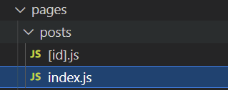
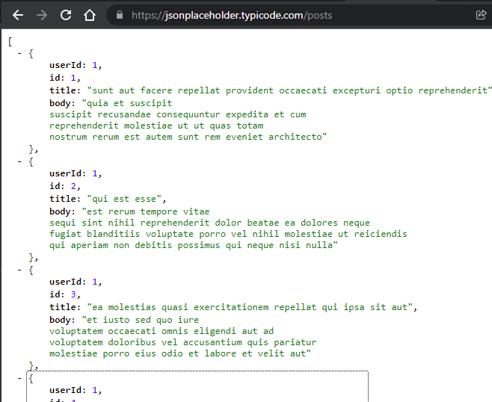
Listen- und Detailansicht mit fetch API
// pages/posts.js
import { useState, useEffect } from "react"
import Link from "next/link"
const URL = "https://jsonplaceholder.typicode.com/posts"
export default function PostsPage() {
const [posts, setPosts] = useState([])
useEffect(() => {
const loadPosts = async () => {
const response = await fetch(URL)
const posts = await response.json()
setPosts(posts)
}
loadPosts()
}, [])
return (
<div>
{
posts.map(post => {
return (
<Link key={post.id} href={`/posts/${post.id}`}>
<div>
<h2>{post.title}</h2>
<p>{post.body}</p>
</div>
</Link>
)
})
}
</div>
)
}
Wir stellen mit useState und useEffect eine Liste von Posts dar, die wir per fetch Request als JSON laden
Einzelner Post mit id als Parameter
Liste von Posts

Slide 9
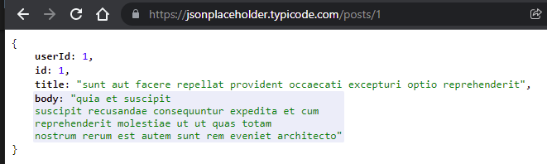
Listen- und Detailansicht mit fetch API
// pages/posts/[id].js
import { useState, useEffect } from "react"
import { useRouter } from "next/router"
const URL = "https://jsonplaceholder.typicode.com/posts"
export default function PostPage() {
const router = useRouter()
const { id } = router.query
const [post, setPost] = useState(null)
useEffect(() => {
if (!id) return
const loadPost = async () => {
const response = await fetch(`${URL}/${id}`)
const post = await response.json()
setPost(post)
}
loadPost()
}, [id]);
return post && (
<div>
<h1>{post.title}</h1>
<p>{post.body}</p>
<span>id: {post.id}</span>
</div>
)
}
Mit dem Hook useRouter können wir die id aus dem Pfad auslesen
Wir initialisieren den Post mit null und laden ihn dann per fetch
Einzelner Post mit id als Parameter
Beim ersten RENDER wird id = undefined
Liste von Posts
Nur wenn post !== null stellen wir ihn dar

Slide 10
useEffect: Eventlistener
export default function WindowSize() {
const [width, setWidth] = useState(0)
const [height, setHeight] = useState(0)
useEffect(() => {
const updateDimensions = () => {
setWidth(window.innerWidth)
setHeight(window.innerHeight)
}
if (width === 0) updateDimensions()
window.addEventListener("resize", updateDimensions)
return () => {
window.removeEventListener("resize", updateDimensions)
}
}, [])
return (
<div>
Window: width: {width}, height: {height}
</div>
)
}
useEffect wird auch oft verwendet, um Eventlistener zu setzen, z.B. resize, scroll etc.

Slide 11
useEffect: setInterval, setTimeut
// components/Clock.js
import { useState, useEffect } from "react"
const currentLocalTimeString = () => new Date().toLocaleTimeString()
export default function Clock() {
const [currentTime, setCurrentTime] = useState("");
useEffect(() => {
const intervalHandle = setInterval(() => {
setCurrentTime(currentLocalTimeString())
}, 1000)
return () => clearInterval(intervalHandle)
}, [])
return (
<span>
{currentTime}
</span>
)
}
Die Funktionen setInterval und setTimeout in einem weiteren Beispiel für den nutzen von useEffect

Slide 12
State mit props initialisieren
export function Counter({ initialCount }) {
const [count, setCount] = useState(initialCount)
const [count, setCount] = useState(0)
useEffect(() => {
setCount(initialCount)
}, [initialCount])
return (
<div>...</div>
)
}
export default function StateFromProps(props) {
const [list, setList] = useState(props.list)
const [list, setList] = useState([])
useEffect(() => {
setList(props.list)
}, [props.list])
return (
<div>...</div>
)
}
Wenn wir state Variablen mit Werten aus den Props initialisieren wollen, müssen wir auch useEffect brauchen.
Wenn unser Propsattribut gleich heisst, wie die State Variable, können wir kein Destructuring brauchen.
(list => props.list)

Slide 13
Links
https://reactjs.org/docs/hooks-effect.html
https://nextjs.org/docs/basic-features/data-fetching/overview

